Slide 1
Реализация приложений под платформу Android синхронного перевода речи в анимацию языка жестов
Курсовая работа
Научный руководитель:
старший преподаватель кафедры многопроцессорных систем и сетей ФПМИ
А. С. Гусейнова

Slide 2
Актуальность и новизна
· в автошколе глухим и слабослышащим трудно общаться с инструктором по вождению
· студент автошколы во время движения
понимает указания преподавателя с большой задержкой

Slide 3
Зачем нужна анимация?
“Скорость распознавания жестов
глухими выше скорости распознавания текста”
(с) Елена, слабослышащая, преподаёт у глухих
в автошколе, для которой мы делаем проект

Slide 4
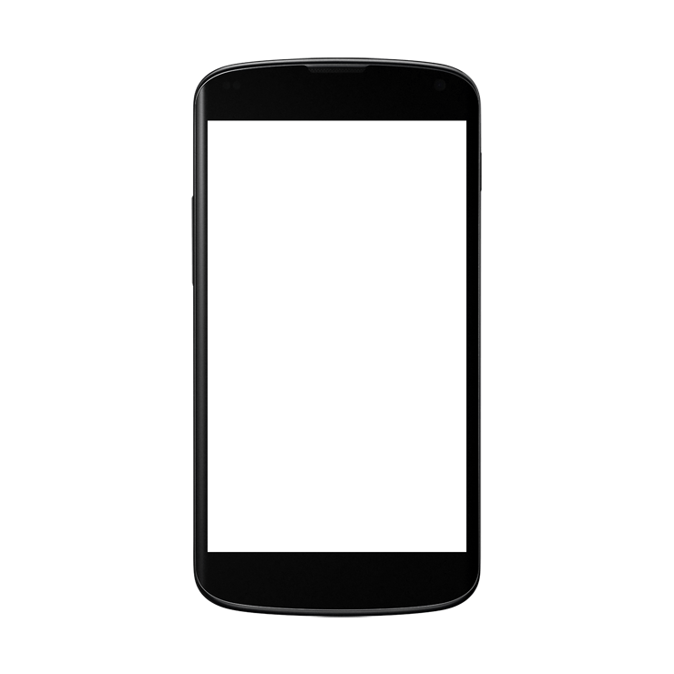
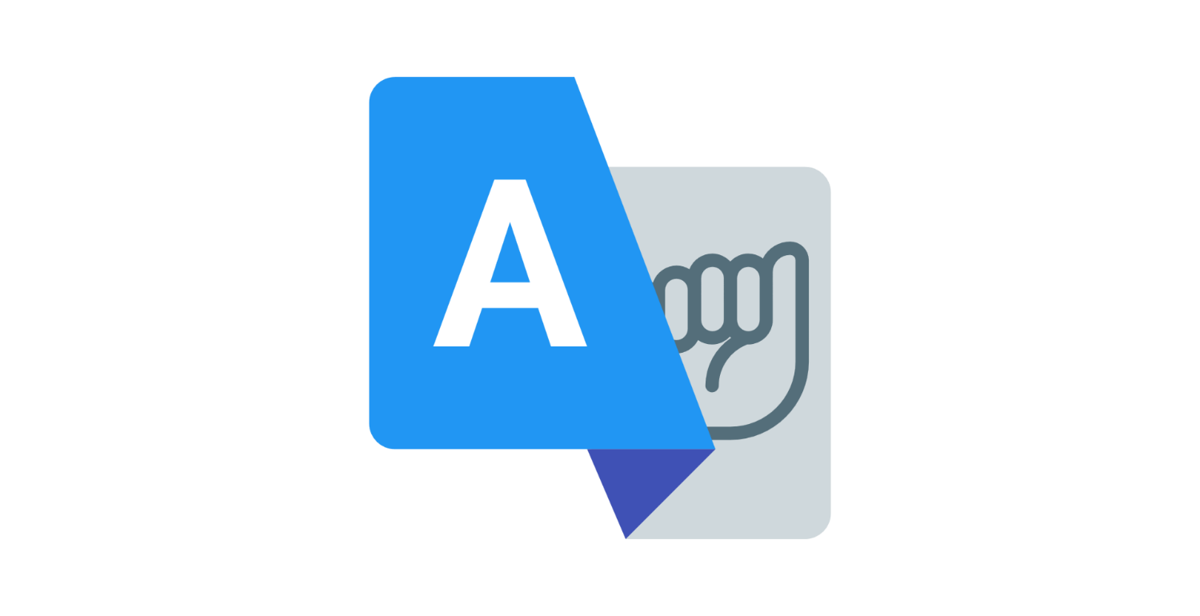
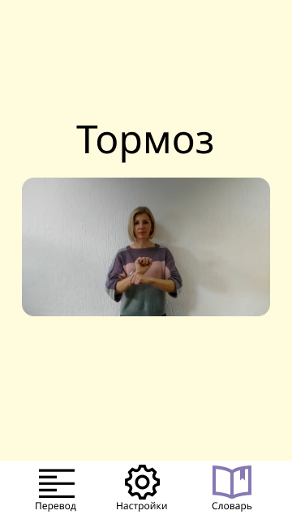
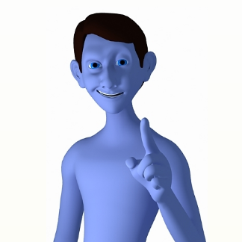
Приложение для
перевода устной речи
в русский язык жестов
Привет

Slide 5
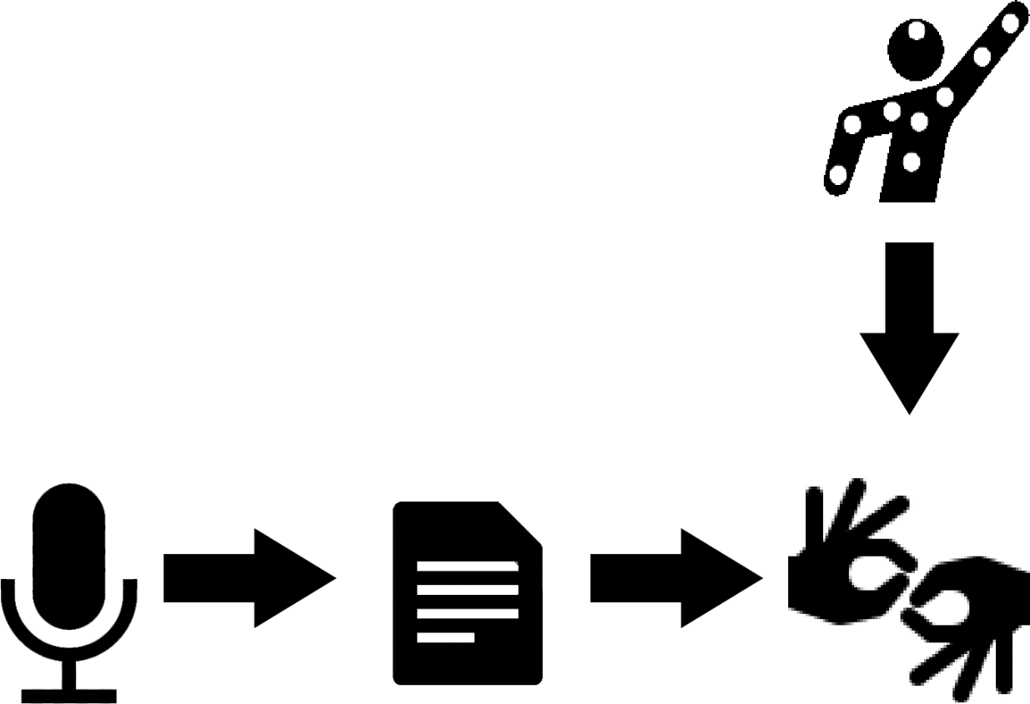
РЕШЕНИЕ:
Мы используем распознавание речи,
по полученным данным показываем
анимацию жестов, записанных заранее
с помощью захвата движений (MOCAP)
реального человека

Slide 6
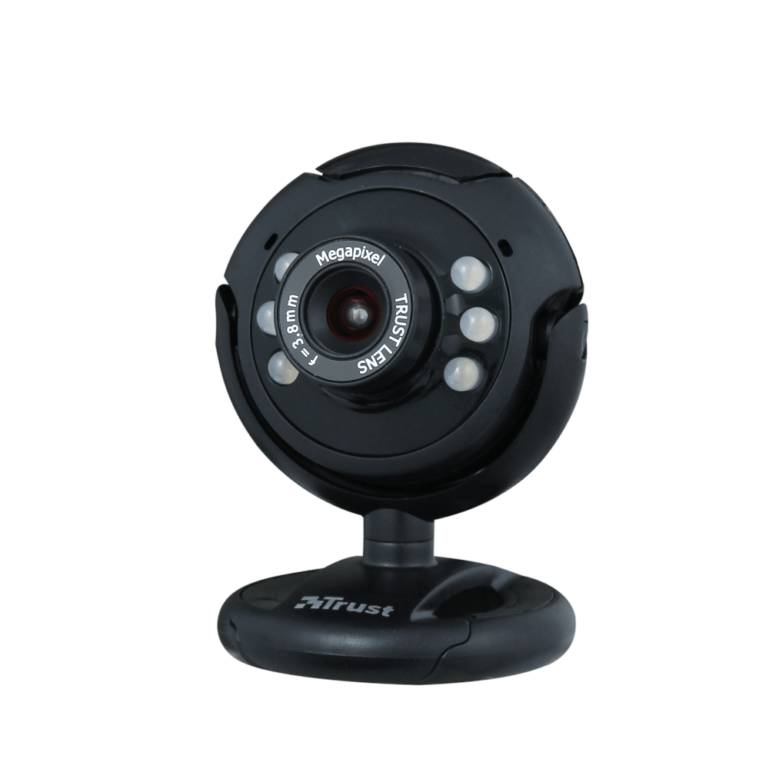




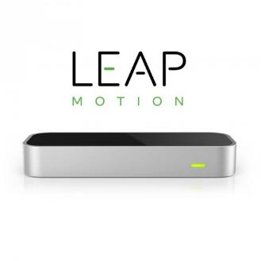

Архитектура
Веб-камера
+
Захват мимики лица
Распознавание речи
Анимация жестов
Клиентское приложение
Целевой словарь
Захват движений рук

Slide 7
Технические аспекты решения
С помощью веб-камеры снимаем лицо человека, показывающего жесты
Целевой словарь
С помощью Leap Motion
снимаем руки человека, показывающего жесты.
Leap Motion позволяет
определить положение всех составных частей
рук в пространстве
С помощью Unity объединяем полученные с веб-камеры и Leap Motion данные, проецируем их на 3D-модель человека, получаем анимацию одного слова или фразы, записываем анимацию в базу данных с целевым словарём.

Slide 8
Создание анимации
в Blender

Slide 9
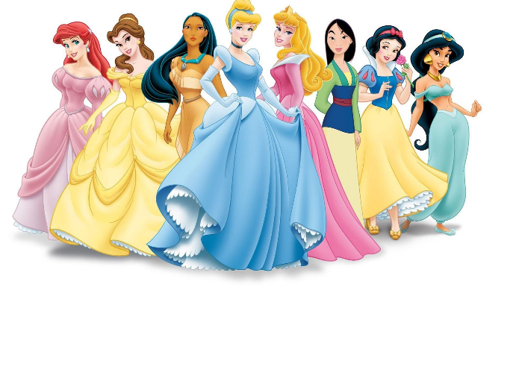
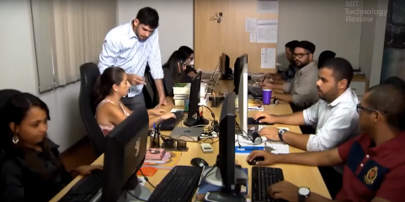
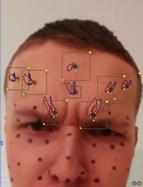
Создание анимации
в Blender - введение
Отлично прорисованная вручную анимация
Нужна команда дизайнеров
Захват движений мышц лица
Неэффективный выход, так как медленно. Нужно использовать полуавтоматическую анимацию лица.

Slide 10
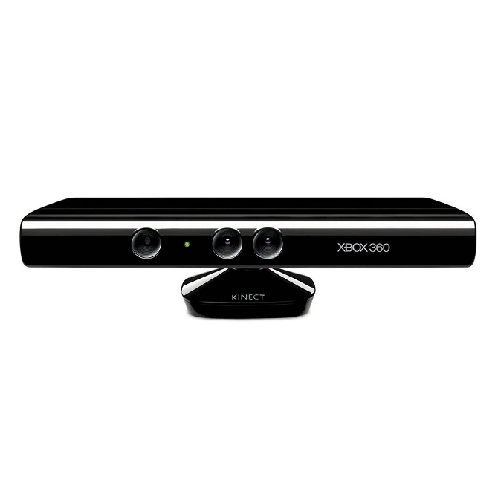

Создание анимации
в Blender - введение
Лучшее из всех приложений с открытым исходным кодом для анимации
*Не подходит из-за слабого разрешения изображения, как и все стереокамеры пользовательского уровня, например, как в IPhone XS
(150*200 пикселей)

Slide 11
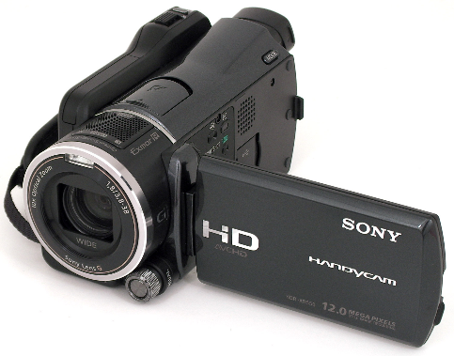
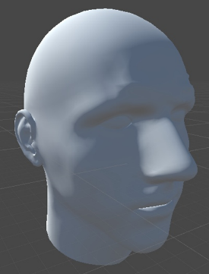
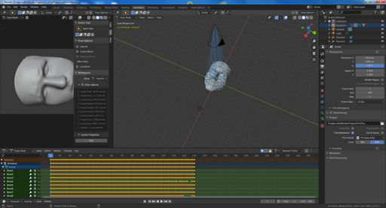
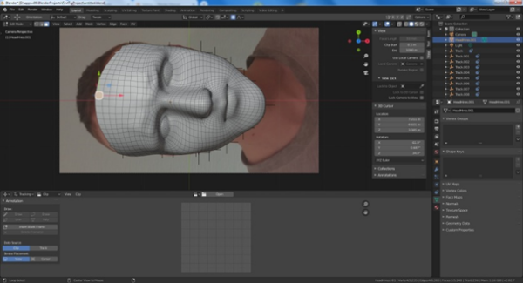
Создание анимации
в Blender - этапы анимации
Запись видео
2. Захват движения
3. Создание меша
6. Соединение
5.Добавление “мышц”
4. Добавление глубины
7. Анимация готова

Slide 12
Особенности Android
Приложение имеет несколько точек входа.
Приложения адаптируются к различным устройствам.
Система Android реализует принцип предоставления минимальных прав.

Slide 13
Этапы разработки приложения
Подготовка файла манифеста AndroidManifest.xml.
Создание классов для реализации функционала приложения. Компонент Activity. Fragments для реализации переключения между основными окнами приложения.
Создание интерфейса приложения средствами языка XML. Описание компонентов интерфейса.
Работа с ресурсами: аудио-файлы, анимация.

Slide 14
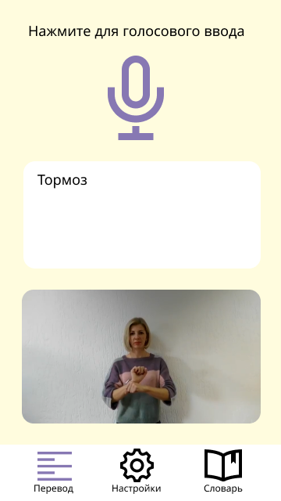
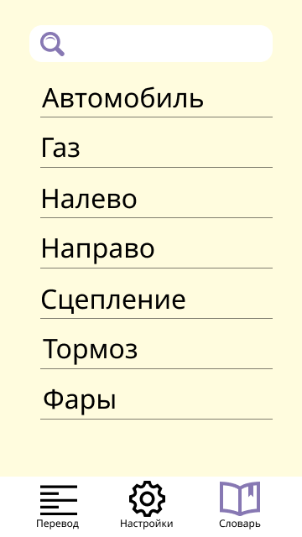


Интерфейс
Главный экран при вводе
Главный экран при выводе
Экран словаря

Slide 15
Распознавание речи

Slide 16
Сравнение систем распознавания
Система | Word Error Rate , % | Word Recognition Rate , % | Speed Factor
HTK | 19,8 | 80,2 | 1,4
CMU Sphinx (pocketsphinx/ sphinx4) | 21.4/22.7 | 78.6/77.3 | 0,5/1
Kaldi | 6,5 | 93,5 | 0,6
Julius | 23,1 | 76,9 | 1,3
iAtros | 16,1 | 83,9 | 2,1
RWTH ASR | 15,5 | 84,5 | 3,8

Slide 17
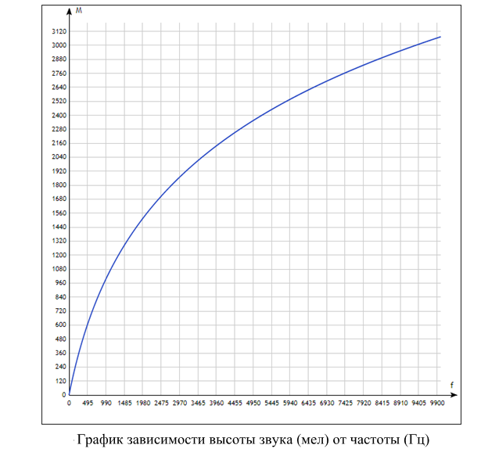
 | Мел-кепстральные коэффициенты

Slide 18
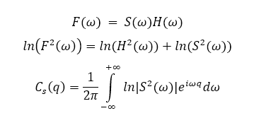
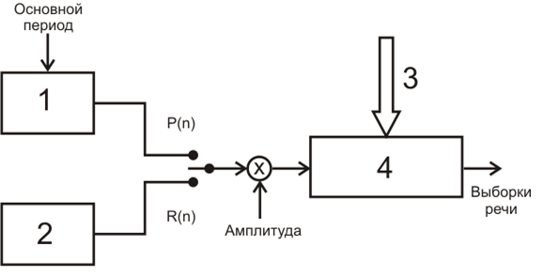

Slide 19
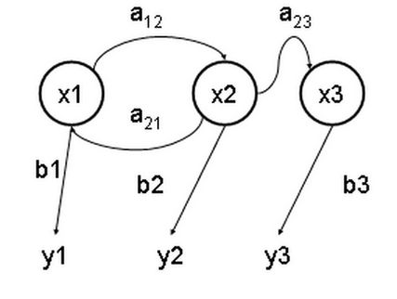
Акустическое моделирование
Скрытые марковские модели

Slide 20
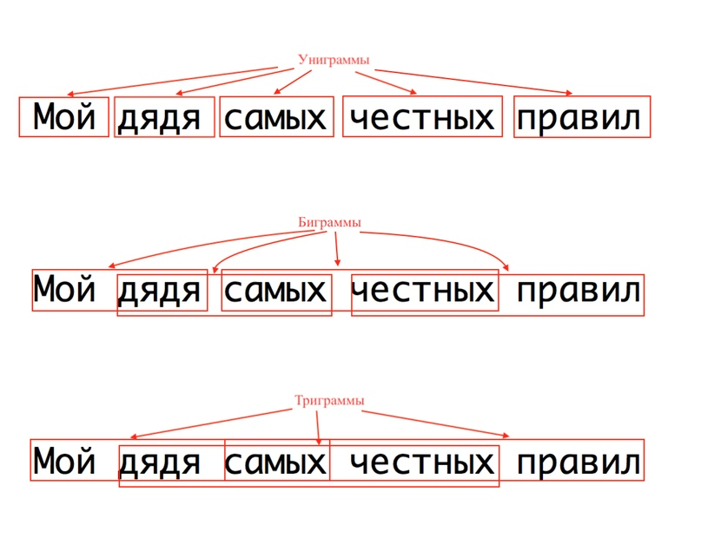
Языковое моделирование

Slide 21


Аналоги

Slide 22
Чем отличается приложение от аналогов?
- Не нужен интернет
- Переводит пословно,
а не целыми фразами,
что увеличивает скорость
распознавания человеком
Целевой словарь снижает размер приложения и увеличивает скорость работы

Slide 23
Результаты работы над проектом:
Знакомство с проблемой, с которой сталкиваются глухонемые учащиеся в автошколах.
Изучение различных вариантов существующих технологий и подбор соответствующего стека.
Разработка интерфейса приложения с базовым функционалом. Помощь в составлении целевого словаря, а также организация его хранения.
Изучение принципов создания анимации и применение их для реализации собственной анимации.
Работа с библиотекой для голосового распознавания. Создание акустической модели. Интеграция ее в приложение.
Создание прототипа анимации лица.

Slide 24
Мероприятия, где представлялся проект:
Хакатон по теме “Цифровой двойник”
2. HACKATHON: FROM IPT TO IPO

Slide 25
СПАСИБО
ЗА
ВНИМАНИЕ!

